Slide 1
Pardus:
2003-2008 ve
Geleceğe Bakış
  Bilişim '08
  20 Kasım 2008
  Ankara

Slide 2

2003: Vizyon
ulusal bağımsızlık, güvenlik ve tasarruf
yerel bilgi birikimi oluşturulması
bilişim alanında katma değerin yükseltilmesi
ürün yol haritasına hakim olabilmek

Slide 3
2004: Strateji
yaygın işletim sistemi dağıtımı
sürdürülebilir organizasyon
teknolojik inovasyon

Slide 4
Tarihçe
2003
2004
2005
2006
2007
2008
2009
2010
Çalışan
CD
Pardus
1.0
Pardus
2007
Pardus
2008
Pardus
2009
Pardus
2010

Slide 5
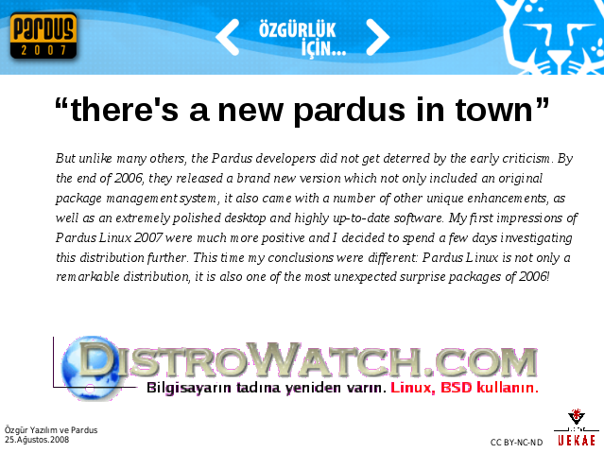
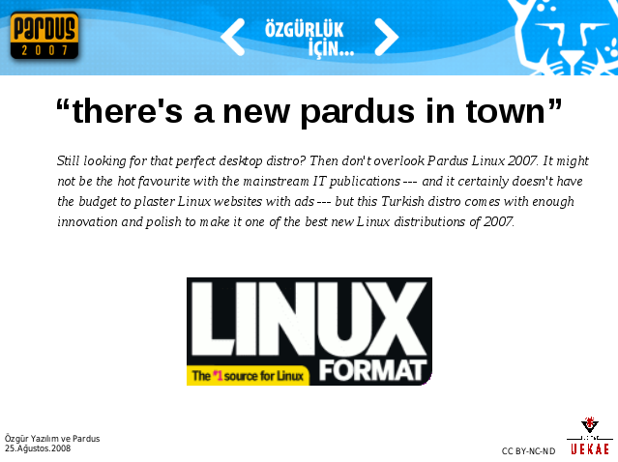
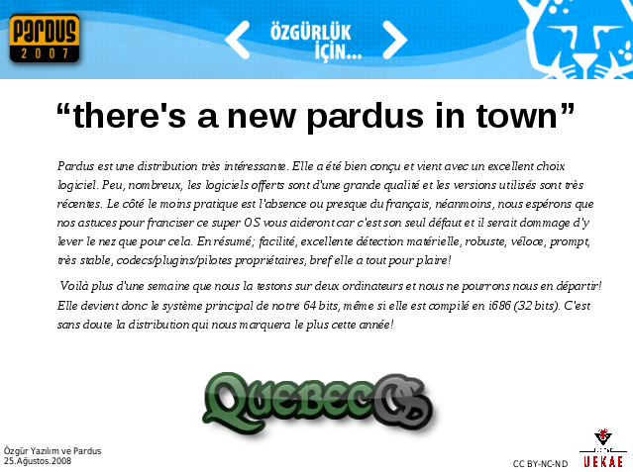
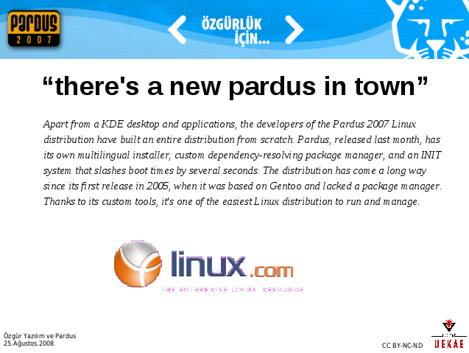
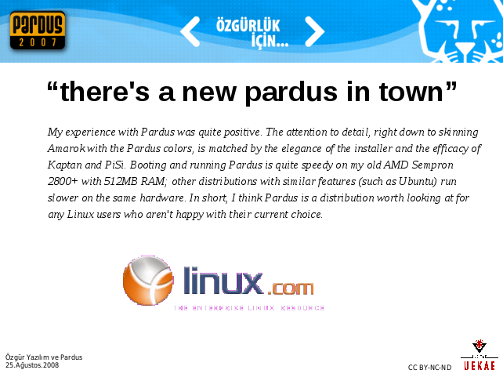
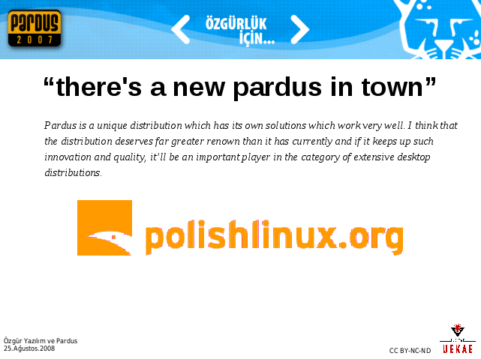
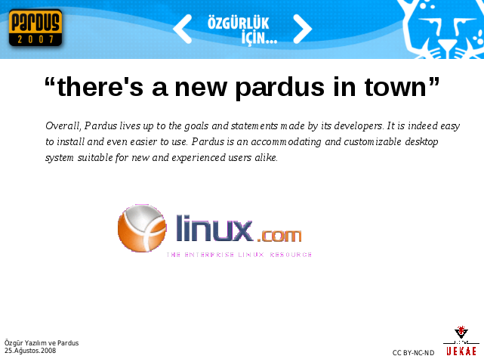
Dünyada Pardus

Slide 6
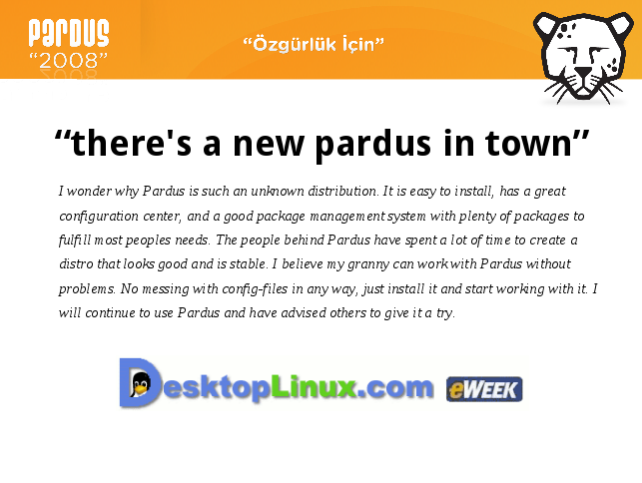
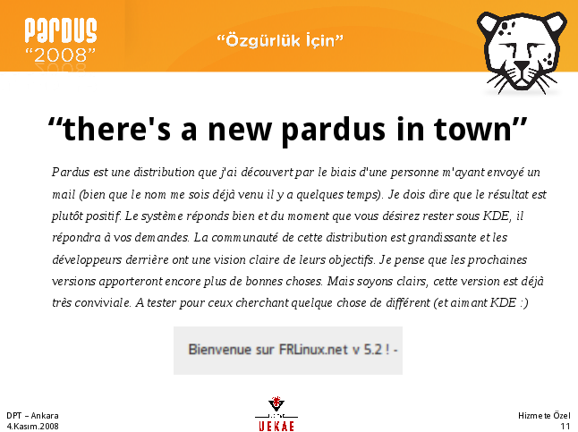
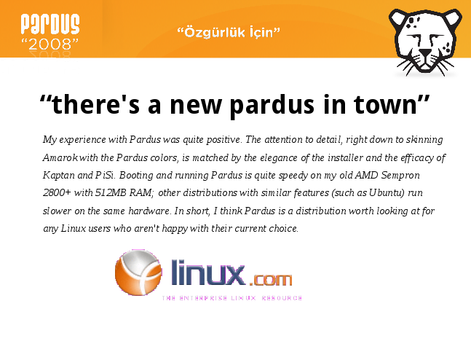
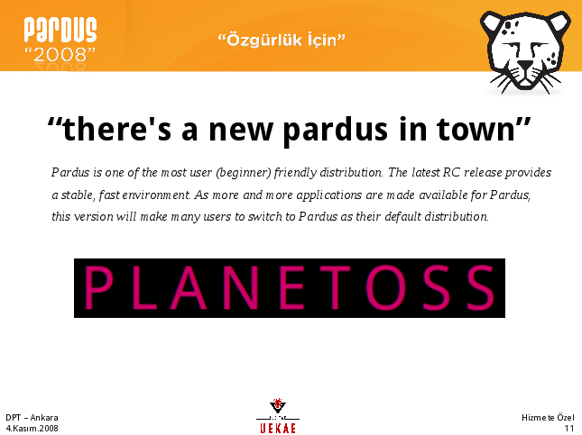
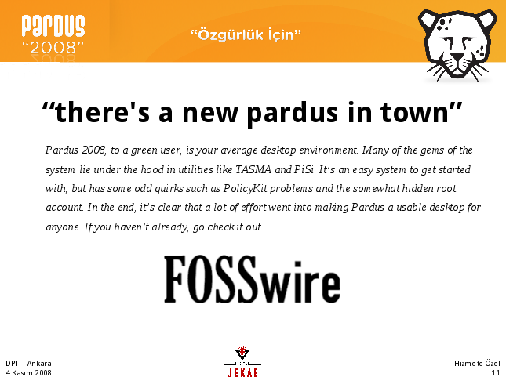
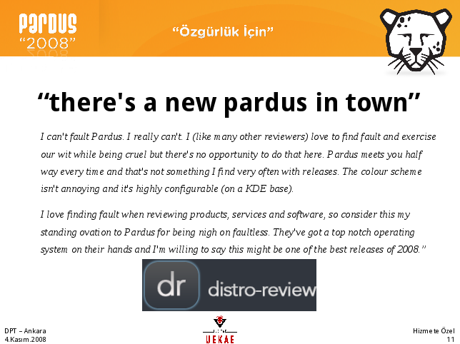
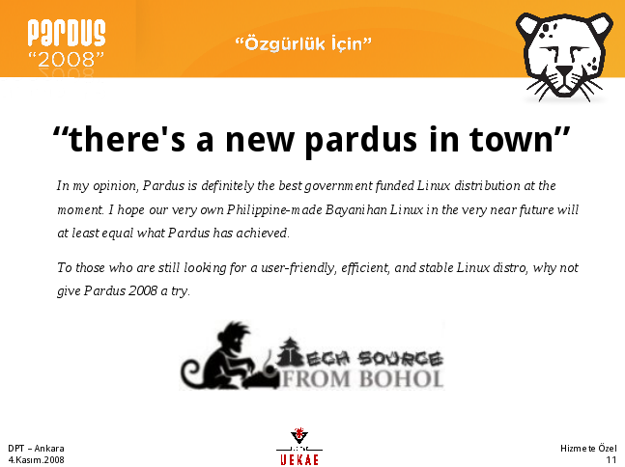
Dünyada Pardus

Slide 7
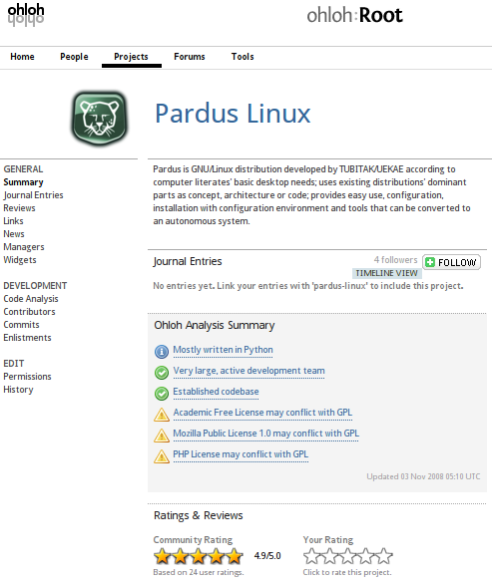
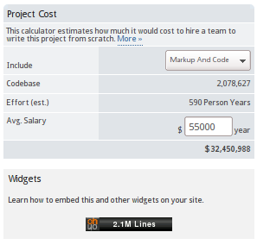
Pardus Metrikleri

Slide 8
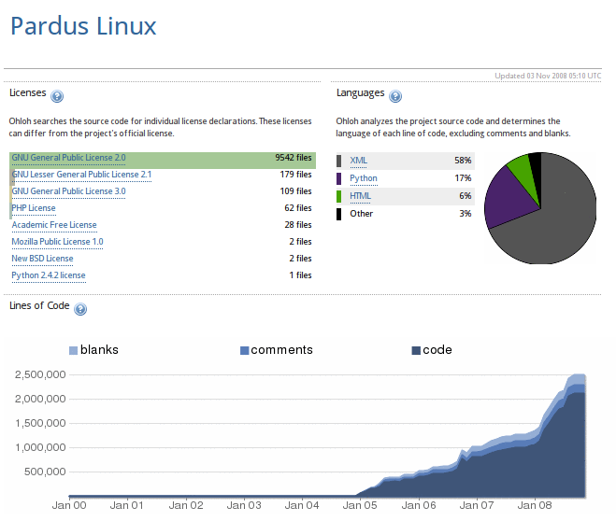
Pardus Metrikleri

Slide 9
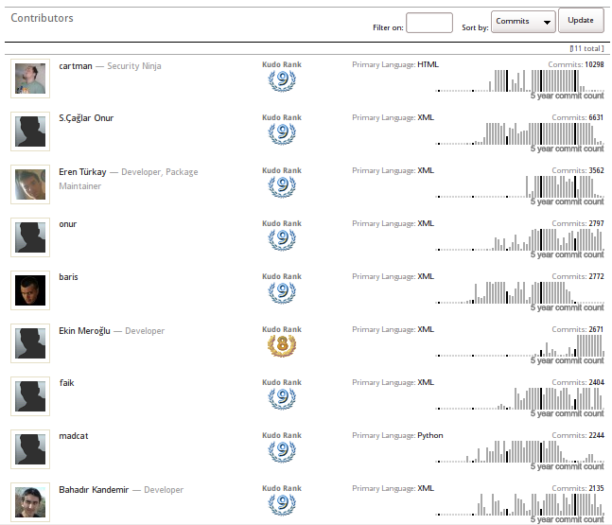
Pardus Metrikleri

Slide 10
2009-2011: Gelecek
yaygın dağıtım
  Türkiye'de büyük pazar payı
  dünyada rekabetçi ürünler
sürdürülebilirlik
  iş ortaklıkları
inovasyon
  yeni ürün ve pazarlar
  geliştirici camiası

Slide 11
2009-2011: Türkiye
kamu
  Genelge 2008/17
  Eylem 74
kriz = fırsat ?
  toplam sahip olma maliyeti (TCO)
  toplam inovasyon fırsatı (TIO)
Pardus Donanım Ortakları

Slide 12
2009-2011: Dünya
Avrupa
  “ulusal” Linux girişimleri
dünya
  netbook

Slide 13
Pardus Destek Modeli
bireysel kullanıcı
  camia (ozgurlukicin.com, wiki, ...)
  Pardus Donanım Ortakları
KOBİ
  camia
  Pardus Göç Ortakları
kurumsal kullanıcı
  TÜBİTAK UEKAE
  Pardus Göç Ortakları

Slide 14

Milli Savunma Bakanlığı
neden özgür yazılım?
  ulusal bir işletim sistemi gereksinimine olan inanç
  bu doğrultuda ulusal istihdama olan katkı ve ulusal kaynakların yurt içinde kalması
  göreve yönelik en maliyet etkin çözüm
  göreve yönelik güvenlik gereksinimleri
  açık kaynak kod ve Genel Kamu Lisansı'nın kazanımları (esneklik, uyuşum, müdahale süresinin kısalığı)

Slide 15
Milli Savunma Bakanlığı
MSB Bilgi Sistemi Projesi nedir?
  planlı e-Devlet projesi (Eylem Planı Nu. 51)
  600 birimde 6.500 kullanıcı (başlangıç)
  terminal sunucu-ince istemci mimarisi; IP kriptolu iletişim hatları
  web tabanlı yazılım mimarisi
  otomatik ve merkezî güncelleme
  merkezî planlama, yönetim, işletim (Standart yazılım konfigürasyonu listesi ve standart güvenlik ayarları)

Slide 16
Milli Savunma Bakanlığı
neden Pardus?
  ülkede kalacak para
  ülkede oluşacak beyin gücü ve teknik birikim
  rekabete olan katkısı (artan kalite, düşen fiyatlar)
  değişik gereksinimlere olan tepki süresinin kısalığı
  uyum ve uyuşumdaki yükseliş
o zaman …
“olmazsa olmaz” : hep birlikte destek verelim !
  (gönül desteği ve malî destek)

Slide 17
Pardus İş Modeli
dışkaynaklama
kanallar
  donanım
  yazılım
  sistem entegrasyonu
  danışmanlık
  destek
  eğitim

Slide 18

Pardus Göç Ortakları
bilgi birikimi
iyi örneklerin paylaşımı
kalite güvence
ölçekleme
yaygınlık

Slide 19

Portakal Teknoloji
neden özgür yazılım?
  planlanma ve işletimde bağımsız karar alma
  uygulama geliştirmede esneklik
  sonradan kötü sürprizler yok
  ulusal ve uluslar arası işbirlikleri
  hızlı geliştirme, kullanıcı etkileşimi
  iş modellerinde yenilikçiliğe açıklık

Slide 20
Portakal Teknoloji
neden Portakal Teknoloji?
  kurumsal sistemlerde kapsamlı deneyim
  hem ürün geliştirme hem hizmet sağlama
  ulusal ve uluslararası projelerde deneyim
  yazılım mühendisliği, IEEE 12207 uyumu
  çevik yöntembilimler
  sözleşme yönetimi
  üniversiteler ile yakın işbirlikleri

Slide 21
Portakal Teknoloji
neden Pardus?
  üstün teknik özellikler
  Türkçe'ye verilen gerçek alt yapı desteği
  sürekli gelişen kalite güvence süreci
  yerelliğin katma değerleri ile uluslararası olmanın dengesi
  TÜBİTAK'ın verdiği güven
  TÜBİTAK'ın iş modellerindeki eşsiz konumu

Slide 22

Uygun Teknoloji
neden özgür yazılım?
  düşük maliyet avantajı
  sahip olma maliyetinin düşmesi
  geliştirme süresinin düşmesi
  geliştirme maliyetlerinin düşmesi
  ürün sağlayıcıdan bağımsızlık
  teknolojinin kullanıcısı değil sahibi olmak
  geliştirici ve kullanıcı topluluğu

Slide 23
Uygun Teknoloji
neden Uygun Teknoloji?
  geliştirme ortamında özgür yazılım araçlarını kullanır
  esnek ve kolay uyarlanabilir bir programlama anlayışına sahiptir
  platform bağımsız yazılımlar üretir
  gelişen ve değişen teknolojiyi yakından takip eder

Slide 24
Uygun Teknoloji
neden Pardus?
  Pardus göç süreçlerinde bilgi ve tecrübe paylaşımı
  kurumsal kullanıcılara uygun göç süreçlerinin tanımlanması
  özgür yazılım eko-sisteminin ve yeni iş olanaklarının gelişmesi
  Pardus tabanlı sistemler etrafında özel çözümlerin hazırlanması

Slide 25
Pardus Donanım Ortakları
yaygınlaştırma
son kullanıcıya destek
kalite güvence
“korsan”la mücadele

Slide 26
Pardus Eğitim Merkezleri
TÜBİTAK sertifikasyonu
kurlar
  PDE // Pardus Destek Elemanı
  PDU // Pardus Destek Uzmanı
  PKE // Pardus Kullanıcı Eğitmeni
bilişim eğitim firmaları

Slide 27
Pardus:
2003-2008 ve
Geleceğe Bakış
  Bilişim '08
  20 Kasım 2008
  Ankara

